Slide 1
다음 분기 게임 출시에 관한 분석
AI부트캠프 8기 지민진
Notes:
안녕하세요. AI부트캠프 8기 지민진입니다.
저는 1980년부터 2020년 까지 판매된 게임들을 분석하여
저희 회사에서 다음 분기때 어떤 게임을 출시해야 가장 효과적일지 여러분들께 제안 드리고자 합니다.

Slide 2
- 분석을 통해 확인하고자 하는 것
출시 지역에 따른 게임 장르의 선호도가 있는 지?
연도별로 게임 장르의 트렌드가 있는 지?
유통사에 따라 게임 판매량이 달라지는 지?
게임 플랫폼에 따라 게임 판매량이 달라지는 지?
Notes:
제가 데이터를 분석하여 확인하고자 하는 것은 다음과 같습니다.
~

Slide 3
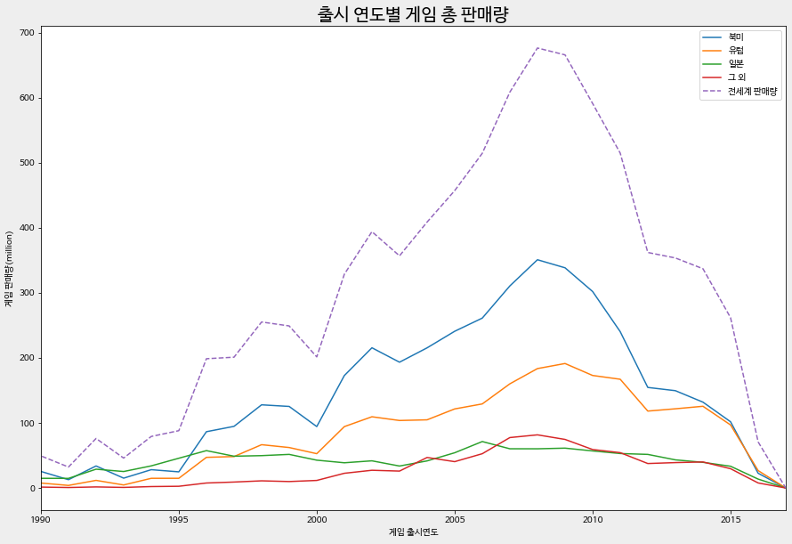
- 분석에 사용한 Dataset
2000년부터 출시된 게임들의 데이터를 사용함.
북미, 유럽, 일본, 그 외지역의 게임 판매량을 합하여 전세계 판매량을 계산하였음.
게임 Platform을 가정용게임기(콘솔), 휴대용기기, PC 로 나누었음.
멀티플랫폼으로 출시된 게임들은 가장 많이 판매된 Platform만 남기고 제외하였음.
Notes:
제가 사용한 데이터셋은 1980년부터 2020년까지 판매된 게임이나,
과거의 모든 데이터를 사용하기에는 최신 트렌드를 반영하기 어렵고,
다음 그래프와 같이 2000년 이후부터 게임 판매량이 급증하여 더 많은 인사이트를 얻을 수 있을 것이라 생각해 2000년부터의 데이터만 사용하였습니다.
또한, 전세계 게임판매량에 대한 인사이트를 얻기 위하여 북미, 유럽, 일본, 그 외지역의 게임판매량을 합해 전세계 판매량을 계산하였습니다.
Dataset에 있던 수많은 Platform들은 콘솔, 휴대용기기, PC로 단순화 하였으며,
멀티플랫폼으로 출시된 게임들은 가장 많이 판매된 Platform인 경우만 남기고 제외하였습니다.

Slide 4


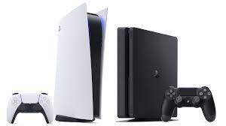
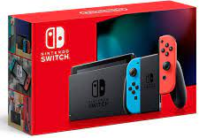
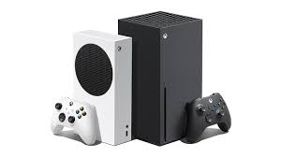
- 분석에 사용한 Dataset
멀티 플랫폼?
PC
Nintendo Switch
PS4, PS5
Xbox One
중복 데이터
Notes:
여기서 멀티플랫폼이란, 하나의 게임을 다양한 기기로 즐길 수 있는 경우를 의미합니다.
최근 출시된 디아블로2를 예를 들어보면,
이 게임은 PC, 스위치, 그리고 플레이스테이션과 엑스박스를 통해서도 즐길 수 있습니다.
제가 분석한 데이터셋에도 이러한 멀티플랫폼 게임들이 많이 포함되어 있어, 이를 중복 데이터라 여기고
가장 많이 판매된 플랫폼만 남기고 모두 제외하였습니다.
다음부터는 분석 결과에 대하여 차례차례로 말씀을 드리도록 하겠습니다.

Slide 5
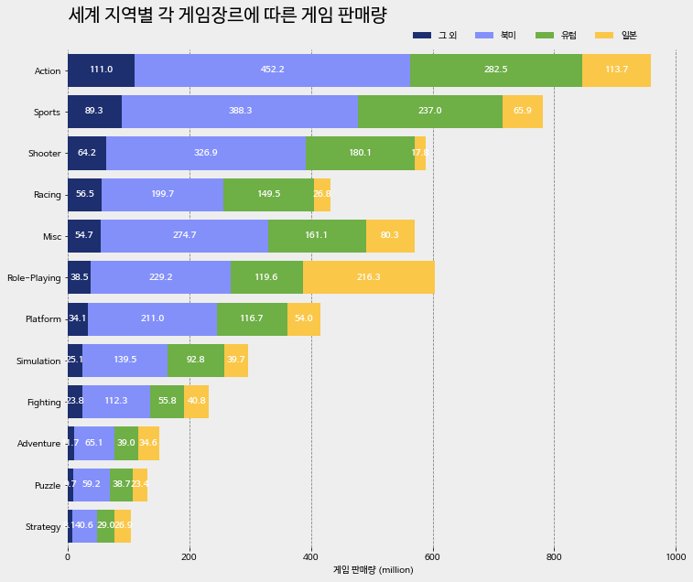
1. 출시 지역에 따른 게임 장르 선호도
북미, 유럽, 그 외 지역 : 액션, 스포츠
일본 : 롤플레잉
Notes:
첫번째는 출시 지역에 따른 게임장르 선호도 입니다.
전세계적으로 액션과 스포츠 장르가 가장 많이 판매된 것을 알수가 있고,
북미, 유럽, 그외 지역에서도 두 장르가 가장 많이 팔렸습니다.
그러나 일본의 경우에는 롤플레잉 장르가 가장 많이 팔렸습니다.

Slide 6
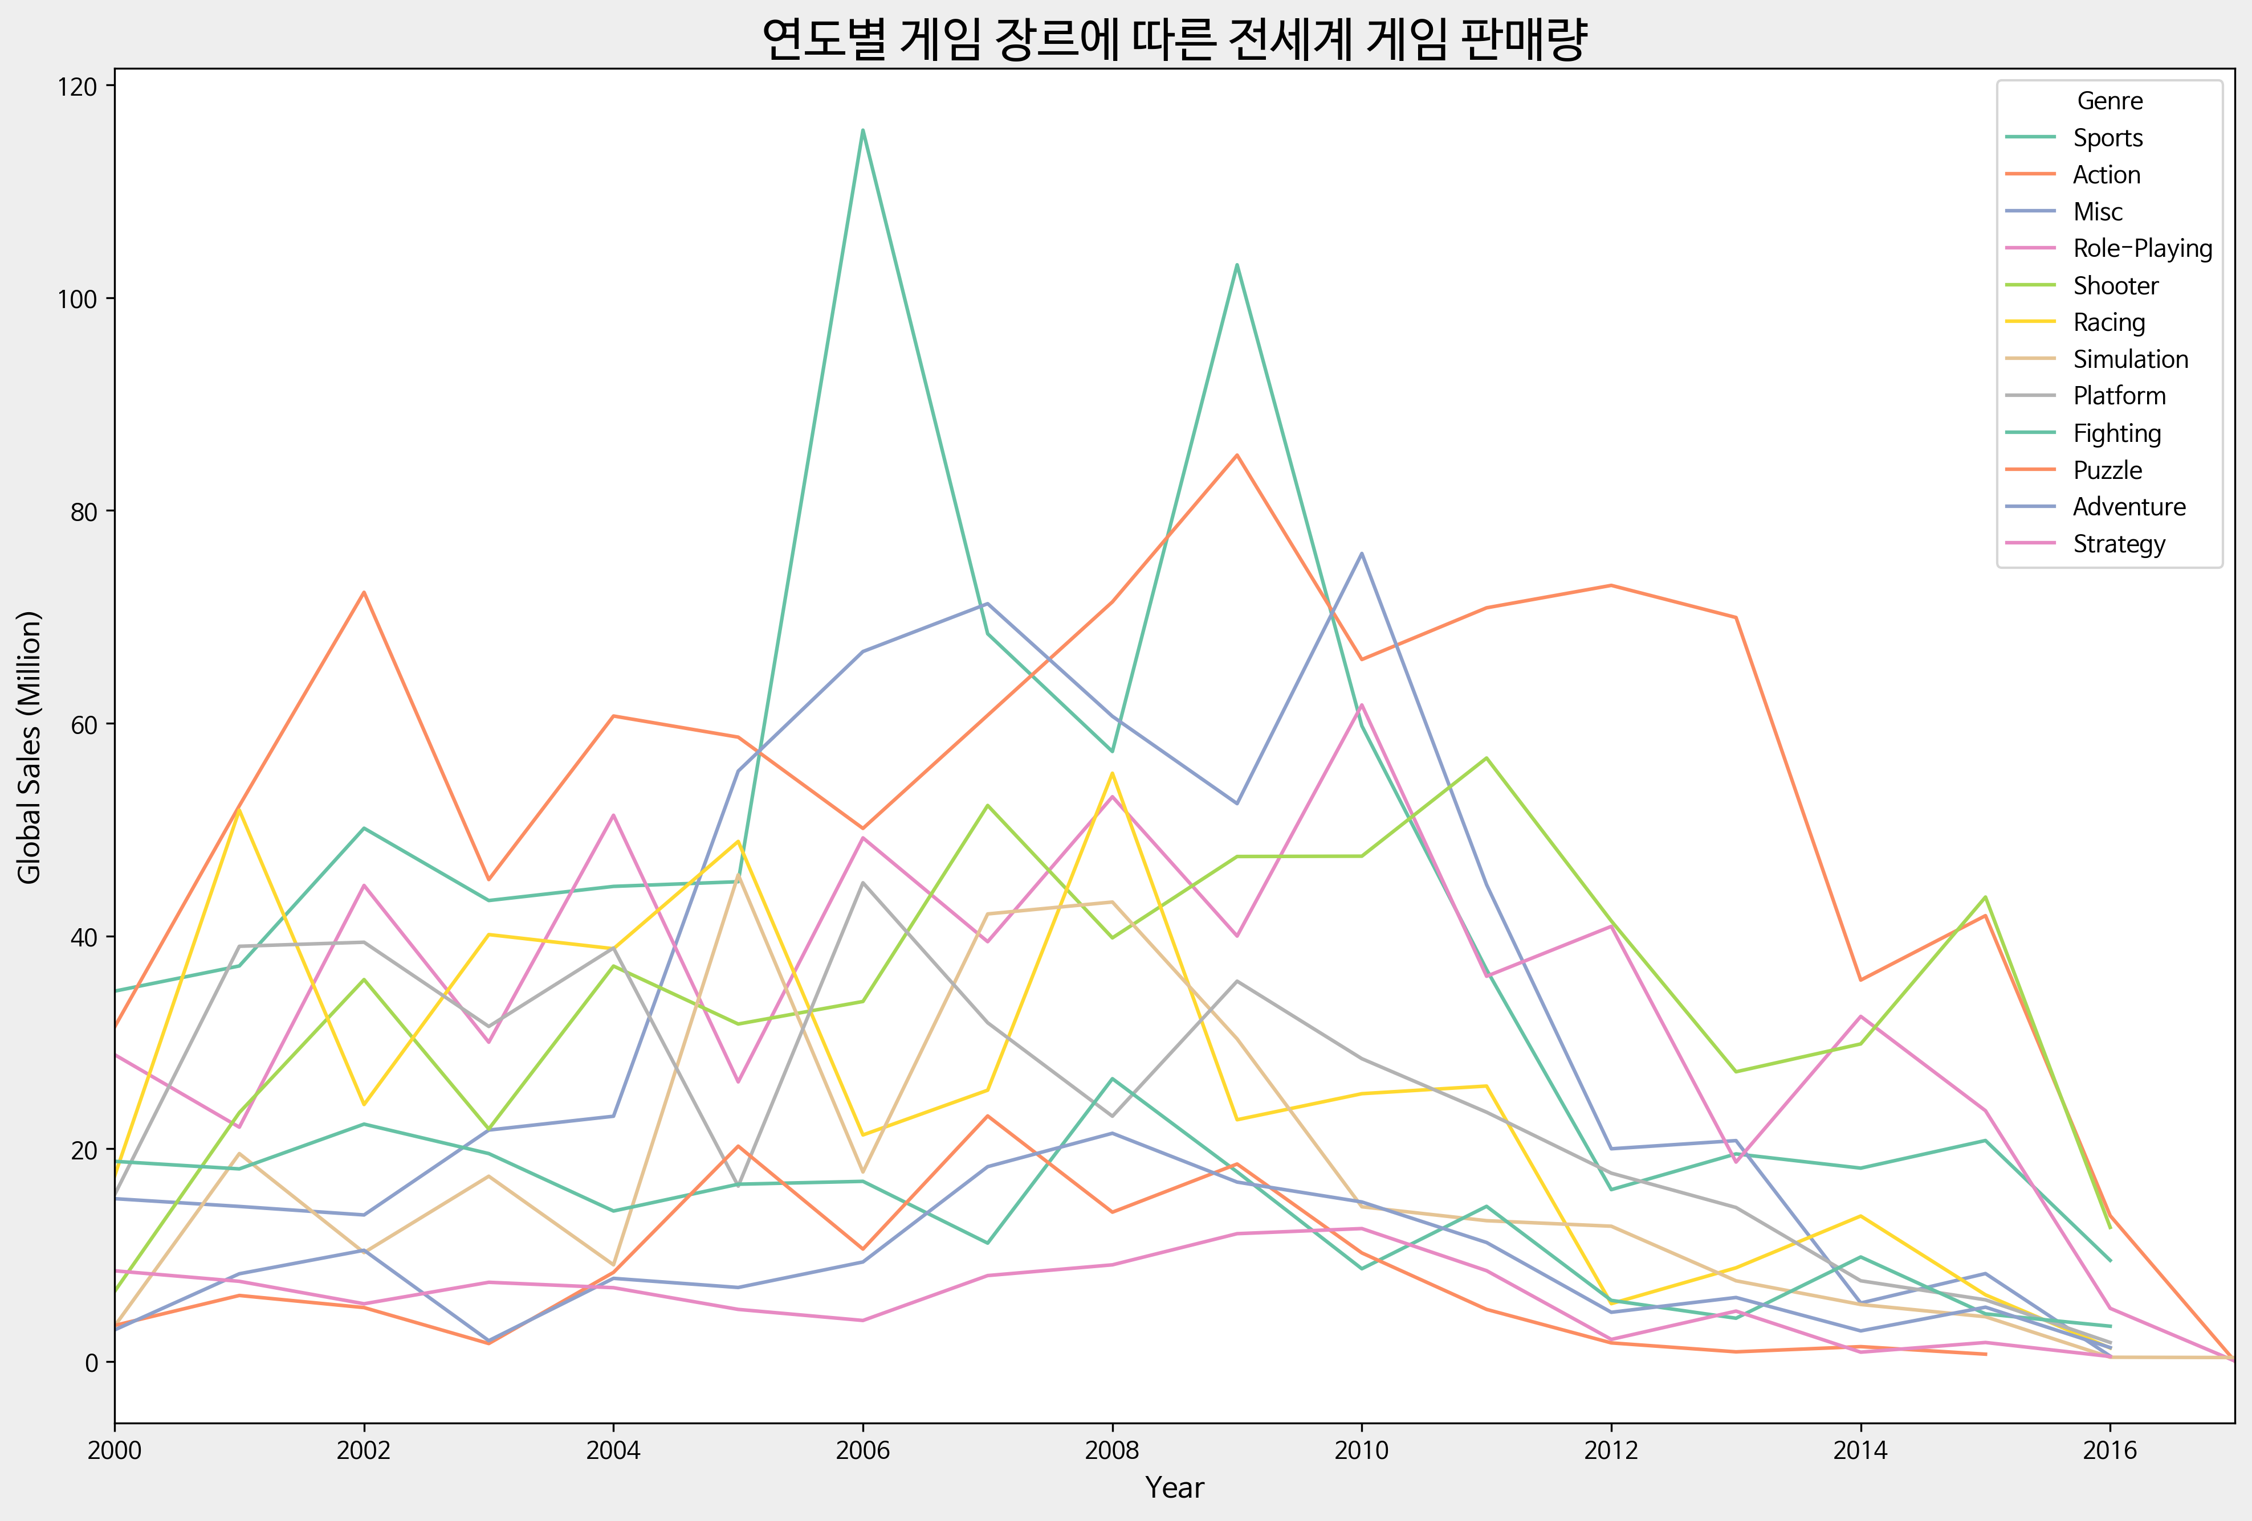
2. 연도별 게임의 트렌드
슈팅
액션
스포츠
롤플레잉
Notes:
두번째는 연도별 게임의 트렌드 입니다.
다음 그래프는 각 장르별로 연도에 따른 판매량 변화를 보여줍니다.
이 중, 가장 최근의 데이터인 2014년, 2016년 데이터를 살펴보면,
이때는 슈팅 장르가 가장 많이 판매되었으며, 그 다음으로 액션, 스포츠, 롤플레잉 순서로 많이 판매되었습니다.

Slide 7
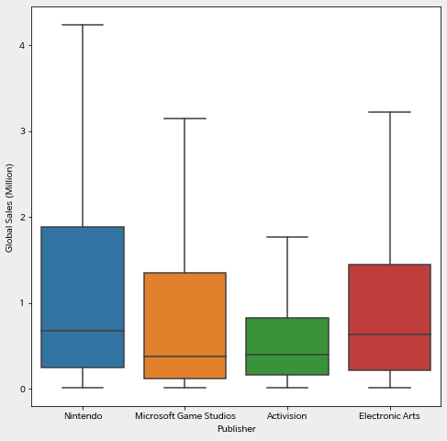
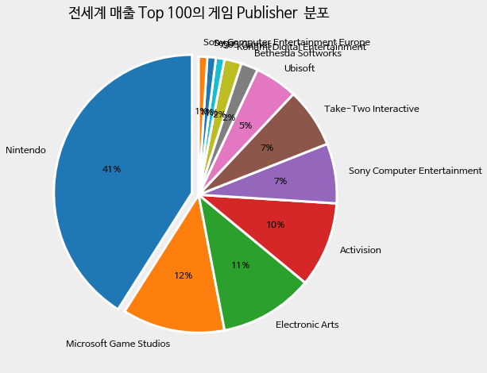
3. 유통사에 따른 게임 판매량
p-value : 0.001
p-value : 0.001
p-value : 0.0172
Notes:
세번째는 유통사에 따른 게임 판매량입니다.
전세계 매출 탑 100에서 유통사의 분포를 살펴보면, 닌텐도 사의 게임이 대부분을 차지하였고, 그 다음으로는 MS, EA, Activision이 뒤를 이었습니다.
Top 100중 대부분을 차지한 이 4개 사의 전세계 판매량을 보았을 때도, 닌텐도가 가장 많이 판매한 것을 볼 수가 있었습니다.
실제로 통계분석을 한 결과, 닌텐도와 각 세개 사와의 판매량의 차이가 유의미한 것을 확인 할 수 있었습니다.

Slide 8
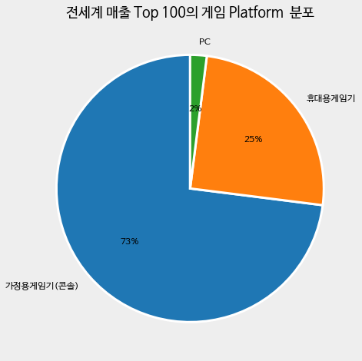
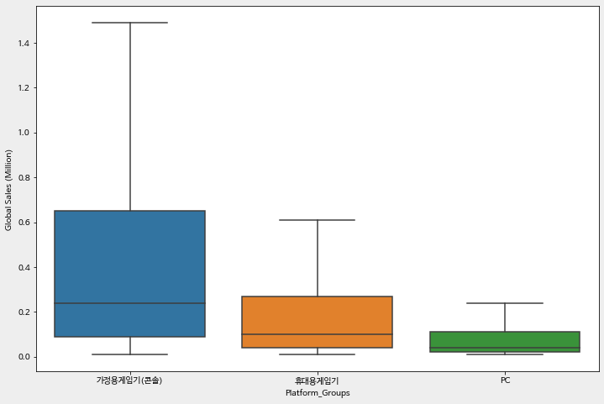
4. 게임 플랫폼에 따른 게임 판매량
p-value : 0.001
p-value : 0.001
Notes:
네번째는 플랫폼에 따른 게임 판매량 입니다.
전세계 매출 탑 100의 데이터에서 콘솔 게임이 대부분의 매출을 차지하고 있었으며,
실제로 휴대용게임기, PC게임과의 매출량을 비교하였을 때도 유의미하게 많이 판매된 것을 확인할 수 있었습니다.

Slide 9
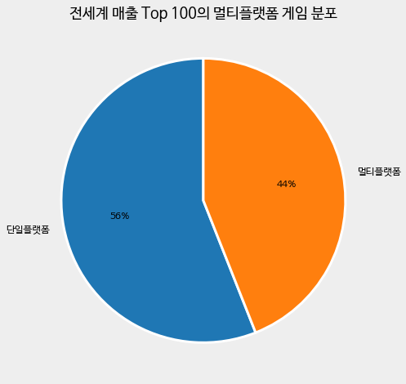
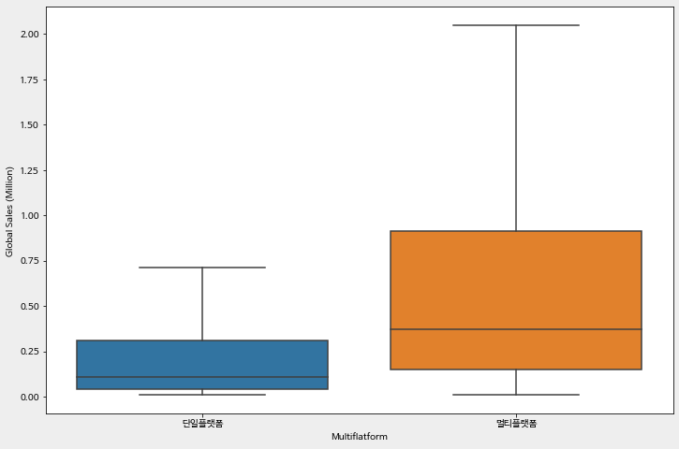
4. 게임 플랫폼에 따른 게임 판매량
p-value : < 0.001
Notes:
더불어, 멀티 플랫폼인지의 여부가 판매량에 영향을 주는지 살펴보았는데요.
전세계 매출 Top 100의 데이터에서 멀티플랫폼의 수가 44%를 차지하였으나,
전세계 매출량은 단일 플랫폼으로 출시하였을 때 보다 유의미하게 높게 나타난 것을 볼 수 있었습니다.

Slide 10
- 다음 분기 게임 출시 시에는…
게임장르 : 슈팅, 액션, 스포츠
유통사: Microsoft, Activision, Electronic Arts(EA), 닌텐도 (현재 휴대용게임기가 주력)
게임 플랫폼: 멀티 플랫폼으로 출시 (그러나 각 플랫폼 간의 최적화, 인건비 등을 고려해야 함)
단일 플랫폼으로 출시할 경우, 가정용게임기를 target으로 출시
분석의 한계점
데이터 손실: 단순히 전세계 매출만을 고려해 멀티플랫폼 데이터를 drop 하였음.
2) 멀티플랫폼 게임 중, 하위 호환에 대한 사항은 고려하지 않음.
ex) PS4의 경우, PS3에도 구동될 수 있도록 함께 출시하는 경우가 있음.
Notes:
따라서 다음 분기 게임 출시 시에는,
게임장르를 슈팅, 액션, 스포츠 중에 선택하며,
유통사는 마이크로소프트, 액티비전, EA 사 중 하나를 선택하는 것이 좋습니다. 닌텐도가 가장 판매량이 높았음에도 세 기업을 말씀드리는 이유는,
닌텐도 사는 현재 휴대용게임에 대해서만 유통하고 있기 떄문입니다.
게임플랫폼은 멀티 플랫폼으로 출시하는 경우가 최선이나, 각 플랫폼에 대한 최적화와 인건비 등을 고려해야하며,
만약 단일 플랫폼으로 출시해야하는 경우는 가정용게임기를 target으로 하는것이 가장 좋습니다.
제가 분석한 결과의 한계점은,
단순히 전세계 매출만을 고려하여 멀티플랫폼 데이터를 제외하였기에 데이터의 손실이 있으며,
하위 호환에 대한 사항을 고려하지 않은 채로 제외 하였기 때문에, 생각보다 많은 데이터의 손실이 있을 수 있습니다.

Slide 11
THANK YOU !
Notes:
이상으로 발표를 마치겠습니다.
감사합니다.

